Slide 1


Презентація ключових результатів проєкту
«Підтримка створення Мобільної соціальної служби у 8 територіальних громадах. Аналіз стану надання соціальних послуг у 8 обраних територіальних громадах Сумської, Чернігівської, Харківської, Миколаївської областей та розробка рекомендацій щодо вдосконалення системи надання соціальних послуг та соціального захисту для 8 пілотних громад».
Проєкт реалізовано ГО «Ліга соціальних працівників України» за сприяння Програми розвитку ООН (ПРООН) в Україні в межах Програми ООН із відновлення та розбудови миру за фінансової підтримки Уряду Канади.
Світлана Толстоухова – к.п.н., керівниця проєкту.
11 травня 2023 рік

Slide 2
Думки, зауваження, висновки або рекомендації, озвучені під час цього заходу, належать авторам і не обов’язково відображають погляди ПРООН, ООН, Уряду Канади та/або інших міжнародних партнерів.
Програму ООН із відновлення та розбудови миру (UN RPP) реалізують чотири агентства ООН: Програма розвитку ООН (ПРООН), Структура ООН з питань гендерної рівності та розширення прав і можливостей жінок (ООН Жінки), Фонд ООН у галузі народонаселення (UNFPA) і Продовольча та сільськогосподарська організація ООН (ФАО).
Програму підтримують одинадцять міжнародних партнерів: Європейський Союз (ЄС), Європейський інвестиційний банк (ЄІБ), Посольство США в Україні, а також уряди Канади, Данії, Німеччини, Японії, Польщі, Швеції і Швейцарії.

Slide 3
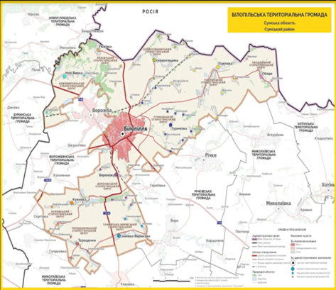
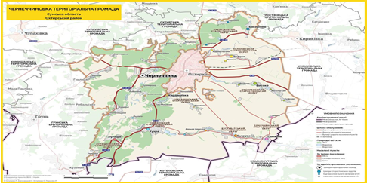
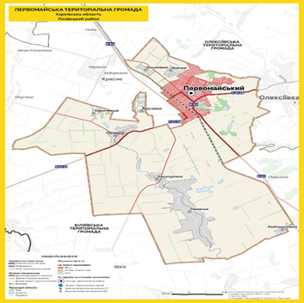
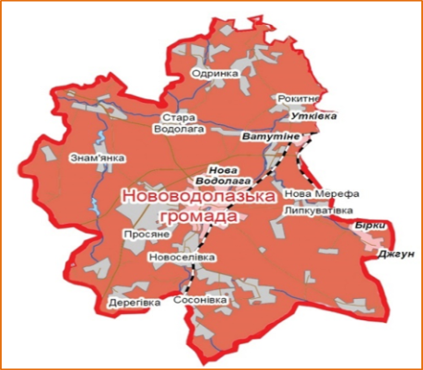


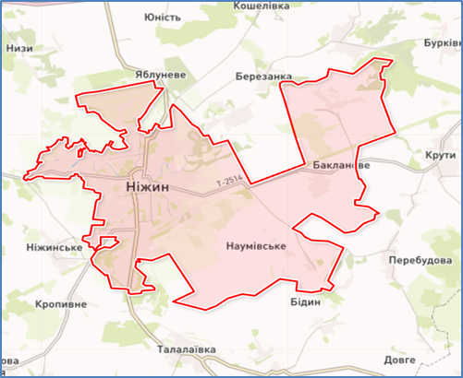
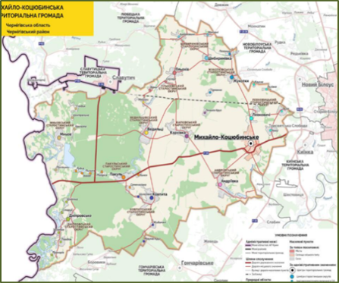
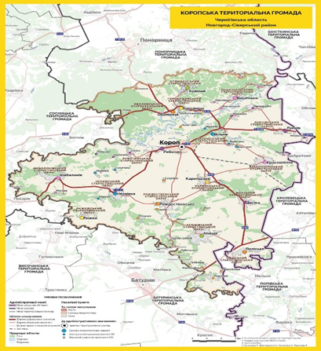
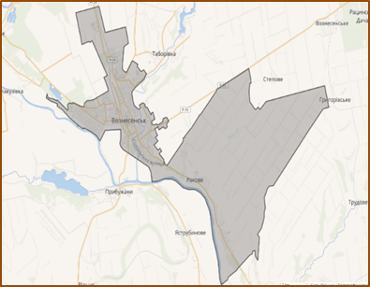
Пілотні громади проєкту
Білопільська міська громада,
1 місто, 26 сіл, 1 селище
Чернеччинська сільська громада, 8 сіл
Первомайська міська громада,
1 місто, 8 сіл
Нововодолазька селищна громада,
2 смт., 34 села
Михайло-Коцюбинська селищна громада,
1 смт, 2 селища, 39 сіл
Коропська селищна громада,
1 смт., 3 селища, 46 сіл
Ніжинська міська громада,
1 місто, 4 села
Вознесенська міська громада,
1 місто, 2 села

Slide 4
Структура населення пілотних громад

Slide 5
Завдання проєкту
1.
Аналіз стану надання послуг догляду вдома, паліативного догляду та натуральної допомоги. Визначення рівня задоволеності та потреб у наданні послуг з догляду вдома, паліативного догляду та натуральної допомоги.
2.
Аналіз стану надання соціальних послуг.
3.
Розробка рекомендації щодо розвитку системи соціального захисту та соціального обслуговування населення.
4.
Розробка нормативно-правових актів місцевого рівня щодо організації роботи Мобільної соціальної служби з догляду вдома, паліативного догляду та натуральної допомоги.
5.
Проведення 16 навчальних заходів на робочому місці, спрямованих на розвиток людського потенціалу для фахівців громади, відповідальних за організацію системи соціального обслуговування та соціального захисту, та для надавачів соціальних послуг.
Термін реалізації проєкту: грудень 2022 р. – травень 2023 р.

Slide 6

Методологія дослідження
Кабінетний аналіз з використанням статистичних даних, аналітичних документів, місцевих нормативно-правових актів;
Якісні соціологічні методи:
Індивідуальні напівструктуровані інтерв’ю:
320 з отримувачами послуг догляду вдома, натуральної допомоги;
16 фокусованих групових дискусій із персоналом ЦНСП, Терцентрів (керівниками/-цями, заступниками/-цями, керівниками/-цями відділень, соціальними робітниками/-цями, іншим персоналом, який безпосередньо працює із отримувачами послуги);
Індивідуальні глибинні інтерв’ю з 40 стейкхолдерами в т.ч., (заступниками/-цями селищних, міських голів, начальниками/-цями відділів соціального захисту населення виконавчих комітетів).
Проведено протягом грудня 2022 року – лютого 2023 року.

Slide 7
Результати проєкту
Результат 1: За підсумками аналізу підготовлено 8 аналітичних звітів щодо стану надання послуг догляду вдома, паліативного догляду, натуральної допомоги.
Зміст
Список скорочень.
Вступ.
Стан організації та надання соціальної послуги догляду вдома, паліативного догляду, натуральної допомоги
  1.1. Нормативно-правове забезпечення надання соціальних послуг.
  1.2. Кадрове забезпечення надання соціальних послуг.
  1.3. Надання соціальних послуг. Мультидисциплінарний підхід.
  1.4. Моніторинг та оцінка якості соціальних послуг догляду вдома, паліативного догляду, натуральної допомоги.
Рівень задоволеності отримувачів послуг догляду вдома, паліативного догляду, натуральної допомоги
  2.1. Доступність послуг для представників громади.
  2.2. Рівень задоволеності соціальними послугами.
  2.3. Повага до гідності отримувачів соціальних послуг.
  2.4. Попит на послуги Мобільної соціальної служби з догляду вдома, паліативного догляду, натуральної допомоги.
3. Висновки і рекомендації.

Slide 8
Результати проєкту
Результат 2: За підсумками аналізу підготовлено 8 аналітичних звітів щодо стану надання соціальних послуг.
ЗМІСТ
Список скорочень.
Вступ.
Розділ 1. Аналіз стану організації та надання соціальних послуг.
1.1. Профіль громади. Соціальна інфраструктура громади.
1.2. Соціально демографічна характеристика населення громади.
1.3. Аналіз програмних документів розвитку громади.
1.4. Стан організації та надання соціальних послуг у громаді.
1.5. Загальні висновки.
Розділ 2. Рекомендації щодо розвитку системи соціального захисту та соціального обслуговування населення громади.
2.1. Планування та бюджетування починаючи з 2023 року.
2.2. Врядування та процеси 2023–2025 роки. Удосконалення
управління системою соціальних послуг.
2.3. Кадрове забезпечення. Підвищення рівня професійності
працівників соціальної сфери.
2.4. Інформування та комунікація з населенням громади.
2.5. Покращення наявних та запровадження необхідних
послуг у 2023–2025 роках.

Slide 9
Результати проєкту
Результат 3: За підсумками аналізів підготовлено 8 рекомендацій щодо розвитку системи соціального захисту та соціального обслуговування населення.
Рекомендації щодо розвитку системи соціального захисту та соціального обслуговування населення громад:
Планування та бюджетування починаючи з 2023 року.
Врядування та процеси 2023–2025 роки. Удосконалення управління системою соціальних послуг.
Кадрове забезпечення. Підвищення рівня професійності працівників/-ць соціальної сфери.
Інформування та комунікація з населенням громади.
Покращення наявних та запровадження необхідних послуг у 2023–2025 роках.

Slide 10
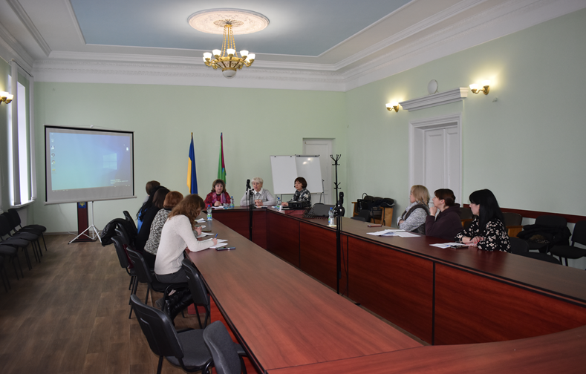
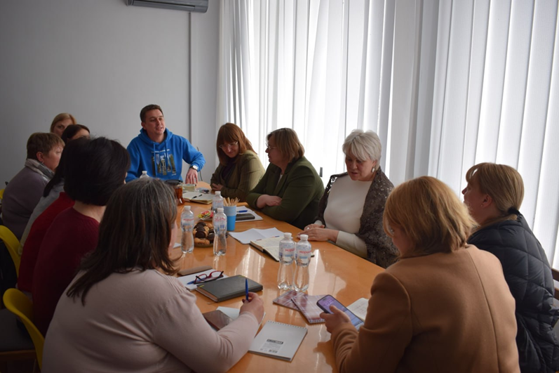
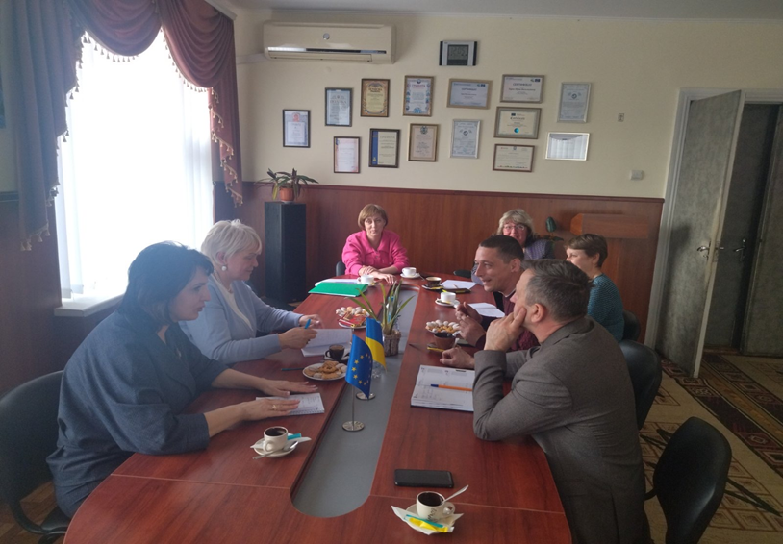
Результати проєкту
Результат 4: Створено 8 робочих груп з планування розвитку системи соціального захисту та соціального обслуговування населення у 8 громадах. При формуванні складу робочої групи враховано принцип участі та гендерний підхід. Затверджені Положення «Про створення робочої групи» у пілотних громадах.

Slide 11
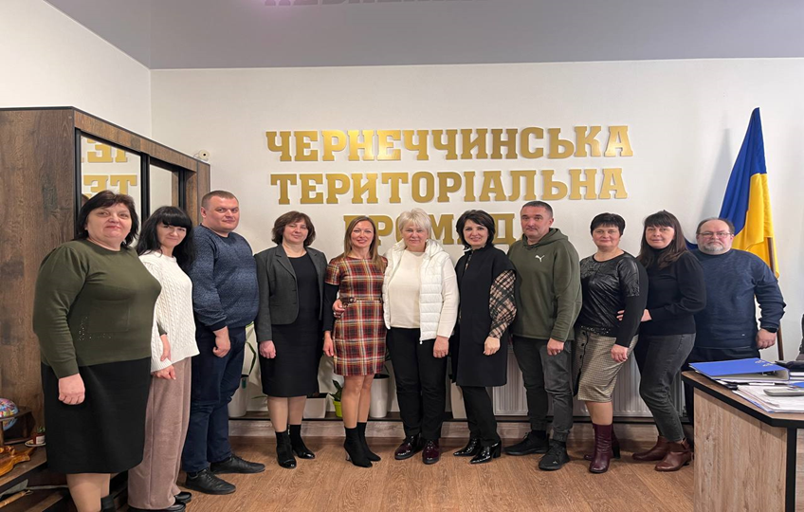
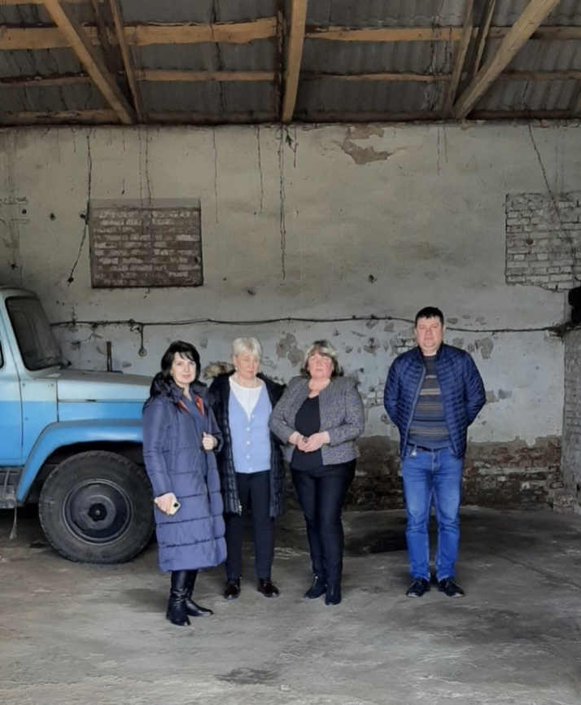
Результати проєкту
Результат 5: Проведено 24 засідання робочих груп. Здійснено 8 робочих візитів в пілотні громади.

Slide 12
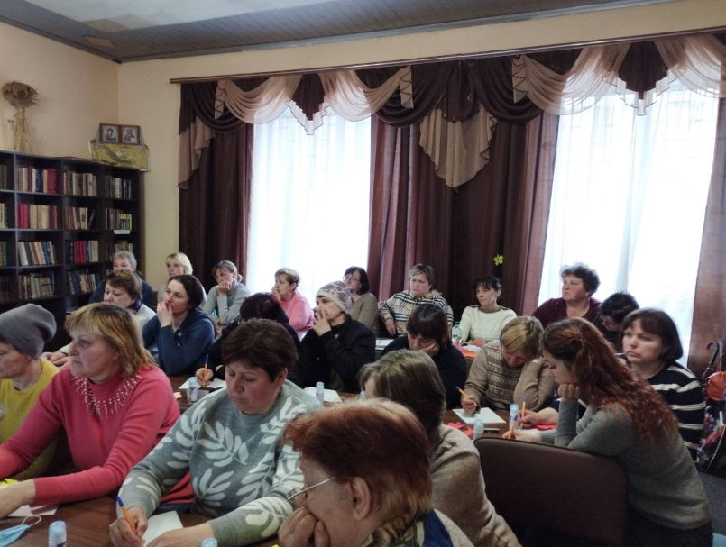
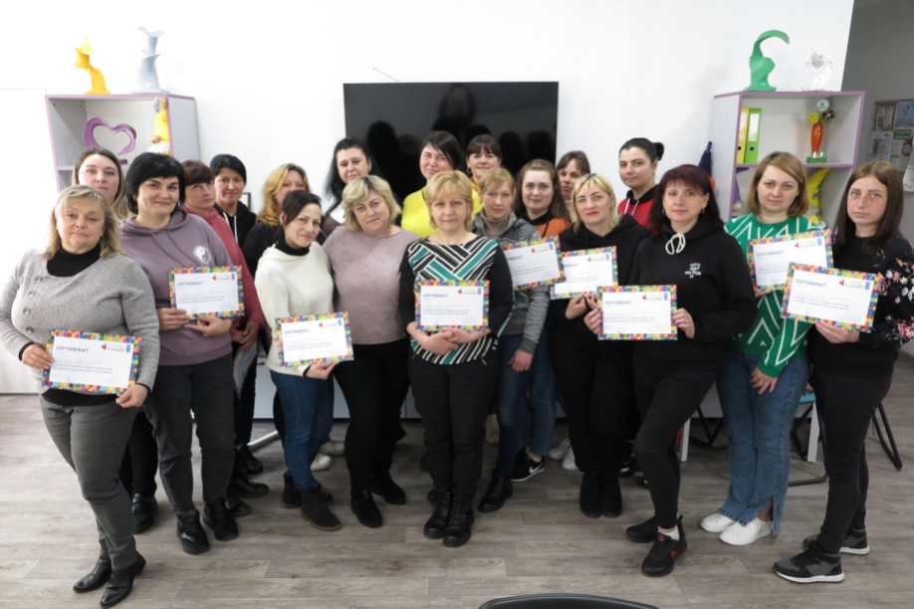
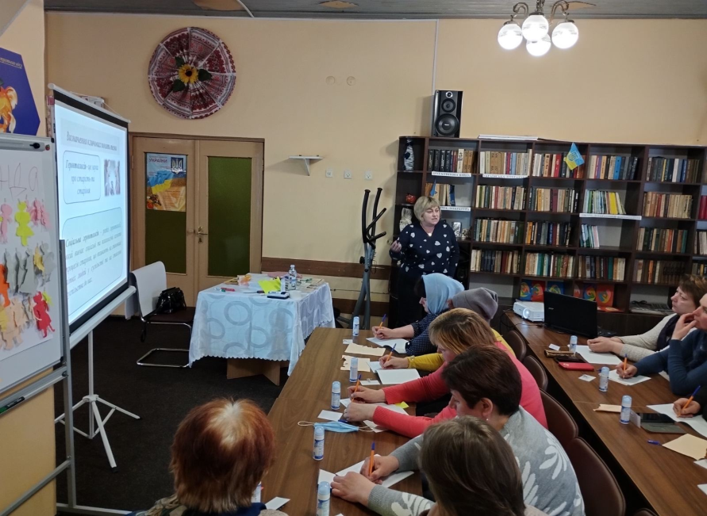
Результати проєкту
Результат 6: Розроблено 2 навчальні програми. Проведено 8 одноденних та 8 дводенних навчальних заходів на робочому місці, спрямованих на розвиток людського потенціалу для фахівців/-чинь громад, відповідальних за організацію системи соціального обслуговування та соціального захисту, надавачів соціальних послуг у 8 відібраних громадах. Всього пройшли навчання 216 осіб.

Slide 13
Результати проєкту
Результат 7: Розроблено та прийнято 52 нормативно-правовові акти місцевого рівня, зокрема стосовно організації роботи Терцентрів/ЦНСП, ЦСС, Управлінь/відділів соціального захисту населення та роботи Мобільної соціальної служби з догляду вдома, паліативного догляду та натуральної допомоги.

Slide 14
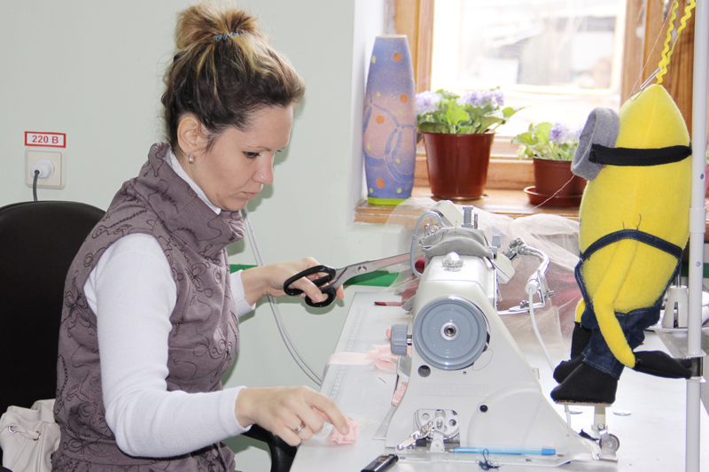
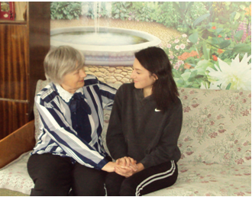
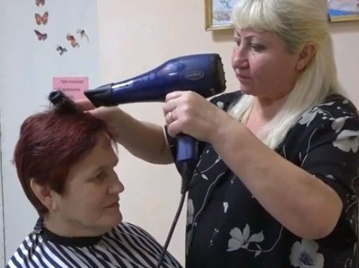
Результати проєкту
Результат 8: Введено додаткові посади в Терцентрах/ЦНСП: соціальних робітників/-ць, робітників/-ць з обслуговування та ремонту, перукарів, швачок, соціальних працівників/-ць, водіїв, взуттьовиків.

Slide 15
Результати проєкту
Результат 9. В пілотних громадах сформовано цілісне бачення шляхів удосконалення розвитку системи соціального захисту, соціального обслуговування населення, надання соціальних послуг.
Результат 10. Створено 8 Мобільних соціальних служб.
Результат 11. В громаді прийнято рішення про створення додаткового надавача соціальних послуг, зокрема Центр соціальних служб.

Slide 16
Соціальна інфраструктура громад.
Результати кабінетного аналізу
1. Соціальні інфраструктури, в цілому, структурно відповідають рекомендованій Мінсоцполітики моделі організаційної структури громади з питань соціального захисту населення, забезпечення прав дітей та надання соціальних послуг;
При цьому, ресурсно та кадрово не в повній мірі охоплюють весь спектр питань соціальної роботи, надання соціальних послуг, спрямованих на запобігання потраплянню у складні життєві обставини осіб та сімей з дітьми; дітей сиріт, дітей, позбавлених батьківського піклування, осіб з числа ВПО, осіб та дітей з інвалідністю.
У громадах відсутні Порядки взаємодії суб’єктів дотичних до проведення соціальної роботи, надання соціальних послуг.
Положення про управління/відділи соціального захисту населення не в повній мірі відповідають вимогам чинного законодавства і не забезпечують виконання завдань в громаді щодо реалізації державної політики у сфері організації надання соціальних послуг.
В структурах управлінь/відділів соціального захисту населення, в переважній більшості громад відсутні відділи/сектори/працівники, на яких покладено виконання завдань щодо організації соціальної роботи та надання соціальних послуг в громаді вразливим групам населення. В посадових інструкціях не зазначено їх повноважень та функцій.

Slide 17
Модель організаційної структури виконавчого органу сільської, селищної, міської ради з питань соціального захисту населення та захисту прав дітей
Сільський, селищний, міський голова
Виконавчий орган сільської, селищної, міської ради
Профільний заступник голови (7 громад)
ЦНАП
(8 громад)
Структурний підрозділ з питань соціального захисту населення
(7 громад)
Служба у справах дітей (8 громад)
Інші структурні підрозділи
Центр соціальних служб
4 громади
Центр надання соціальних послуг
2 громади
Територіальний центр соціального обслуговування
6 громад
Інші заклади, що надають соціальні послуги
Фахівці із соціальної роботи
(на віддалених робочих місцях) – відсутні в старостинських округах
Догляд вдома
8 відділень
Натуральної допомоги
6/8 відділень
Служба перевезень
4
Денне перебування
5 відділень
Стаціонарний догляд
6 відділень
4громади
Пункт прокату

Slide 18
Соціально демографічна характеристика.
Результати кабінетного аналізу
В громадах відсутній або неповний соціально демографічний, гендерний паспорт громади. Є лише окремі дані по певним вразливим групам населення. Не по всіх вразливих групах є дані, що дезагреговані за гендерною ознакою. Лише в окремих громадах проведено перепис домогосподарств, при цьому дані по домогосподарствах з дітьми в більшості громад відсутні.
В громадах відсутня уніфікована система збору та узагальнення даних щодо чисельності різних соціальних груп, в тому числі, вразливих (кожен структурний підрозділ виконавчого комітету веде свою оперативну, в деяких випадках, статистичну звітність), це унеможливлює ефективне планування послуг.
Відсутність таких даних свідчить про те, що система надання соціальних послуг в громаді є епізодичною та фрагментарною, вона не відображає ідеології та політики розвитку системи надання якісних послуг в громаді, з орієнтацією на пріоритетні для громади цільові групи, відповідно до їх потреб та забезпечення їх доступності та якості.

Slide 19
Частка людей старшого віку 60+

Slide 20
Частка дитячого населення

Slide 21
Частка людей з інвалідністю

Slide 22
Кількість осіб із числа ВПО

Slide 23
Кількість сімей СЖО з дітьми

Slide 24
Кількість осіб із числа учасників/-ць АТО/ООС і бойових дій
Кількість дітей, які втратили батьків або одного із батьків під час збройних конфліктів:
Білопільська – 7; Вознесенська – 19; Коропська – 6; Михайло-Коцюбинська – 1; Ніжинська – 8; Нововодолазька - 11; Первомайська – 0; Чернеччинська – 6.

Slide 25
Програмні документи розвитку громад.
Результати кабінетного аналізу
Статути, Стратегії розвитку громад зазвичай не містять цілей, завдань заходів, спрямованих на проведення соціальної роботи, надання соціальних послуг в громаді для вразливих категорій населення;
Соціальні програми некомплексні, «розбиваються» за цільовими аудиторіями, що унеможливлює цілісне бачення та системний підхід у виробленні соціальної політики та наданні соціальних послуг;
Заходи за цільовими Програмами не вміщують конкретних соціальних послуг, спрямовані виключно на надання соціальної допомоги, компенсації, виплати;
Цільові групи – бенефіціари Програм – визначаються ситуаційно та безвідносно до соціально-демографічної характеристики громади;
Суттєвим недоліком програмних документів є відсутність обрахування необхідних коштів і, в першу чергу, з місцевого бюджету, на впровадження заходів щодо розвитку соціальних послуг.

Slide 26
Організація надання соціальних послуг.
Результати кабінетного аналізу
В громадах не забезпечується:
1. Вивчення потреб населення в соціальних послугах, зовнішня оцінка якості соціальних послуг догляду в переважній більшості громад не проводиться, або проводиться формально;
2. Аналіз соціально-демографічної ситуації, даних про осіб/сімей, які належать до вразливих груп населення або перебувають під впливом чинників, що можуть зумовити потрапляння у складні життєві обставини (далі – вразливі групи населення), які проживають на відповідній території, та не визначаються вразливі групи для оцінювання їхніх потреб;
3. Аналіз стану розвитку системи забезпечення населення соціальними послугами та фінансової спроможності територіальної громади у забезпеченні населення соціальними послугами;
4. Визначення пріоритетів у сфері соціальних послуг на короткостроковий і середньостроковий періоди;
5. Розроблення пропозицій щодо розвитку та організації надання соціальних послуг з урахуванням визначених потреб населення громади;

Slide 27
Організація надання соціальних послуг.
Результати кабінетного аналізу
Більш доступними та системними в громадах є соціальні послуги, що надаються особам похилого віку, особам з інвалідністю;
Менш охоплені соціальними послугами в громаді сім'ї, що опинилися в складних життєвих обставинах, сім'ї, які виховують дітей з інвалідністю, дітей-сиріт, дітей, позбавлених батьківського піклування, сімейні форми виховання, сім'ї внутрішньо переміщених осіб з дітьми, одинокі батьки з дітьми;
В громадах відсутня реальна оцінка попиту на соціальні послуги;
Результати опитування працівників Терцентрів/ЦНСП показав, що в громадах є попит на нові послуги, зокрема для осіб похилого віку, з інвалідністю та учасників бойових дій та членів їх сімей – послуги соціально-психологічної реабілітації, послуги натуральної допомоги (Соціальна пральня, соціальна баня), стаціонарного догляду, підтриманого проживання; тимчасового перепочинку для осіб, які здійснюють догляд за дітьми з інвалідністю, осіб, що здійснюють догляд за особами з інвалідністю, особами, які мають невиліковні хвороби, хвороби, що потребують тривалого лікування;
Відсутні надавачі соціальних послуг недержавного сектору.

Slide 28
Аналіз стану організації та надання соціальних послуг догляду вдома, паліативного догляду, натуральної допомоги. Результати соціологічного дослідження
Соціальна послуга догляду вдома
Доступність
послуг
для представників громади
Бар’єри
у доступності
Відповідність
послуги
догляду
потребам
Рівень
задоволеності
Попит на послуги
Мобільної
соціальної служби
з догляду вдома і
паліативного
догляду

Slide 29
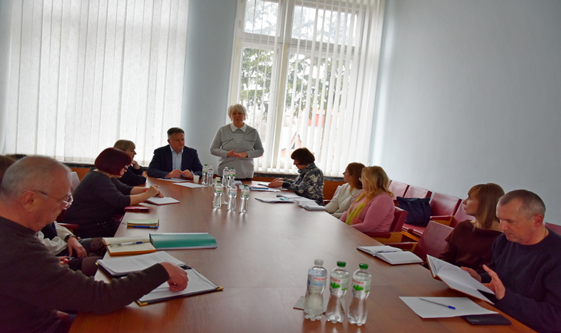
Догляд вдома
В пілотних громадах достатньо ефективна система виявлення потенційних отримувачів послуг, як в центральних садибах так і в старостинських округах (ефективна взаємодія старост з ЦНСП, Терцентрами);
ЦНСП, Терцентри надають послугу догляду вдома відповідно до Порядку організації надання соціальних послуг (ПКМУ від 01.06.2020 року № 587) та на підставі відповідного рішення структурного підрозділу з питань соціального захисту населення, за результатами оцінювання індивідуальних потреб особи;
На всіх отримувачів соціальної послуги ведуться особові справи з діючими індивідуальним планами;
З усіма одержувачами соціальної послуги догляду вдома укладені договори про соціальне обслуговування з дотриманням вимог законодавства;
Випадків порушення принципу конфіденційності не виявлено;
В ЦНСП, Терцентрах застосовується міждисциплінарний підхід, проводиться внутрішня оцінка якості соціальної послуги догляду.

Slide 30
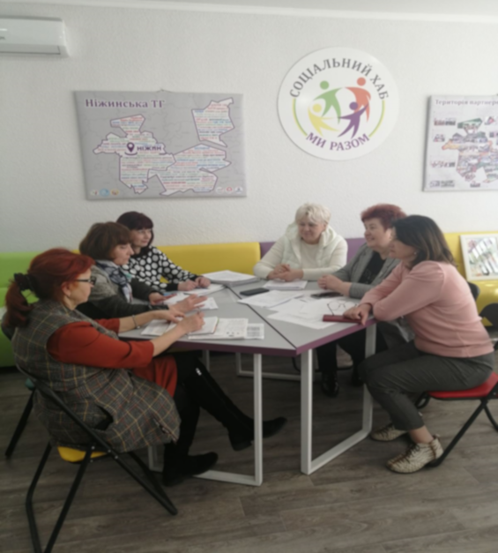
Догляд вдома
Положення про Терцентри, відділення догляду вдома, натуральної допомоги потребують приведення у відповідність до вимог чинного законодавства в частині назв, переліку послуг, порядку надання послуг тощо;
Структура ЦНСП/Терцентрів не в усіх громадах відповідає типовим штатним нормативам: відсутні відділення натуральної допомоги, посади психологів, юристконсультів, швачок, прачок, робітників з обслуговування, медичних сестер;
В ЦНСП/Терцентрах недостатньо налагоджена навчальна та супервізійна робота з соціальними працівниками, соціальними робітниками, включаючи заходи щодо профілактики синдрому професійного вигорання;
Понаднормове навантаження соціальних робітниць, інтенсифікація їх праці без належної матеріальної компенсації (12-15 отримувачів).

Slide 31
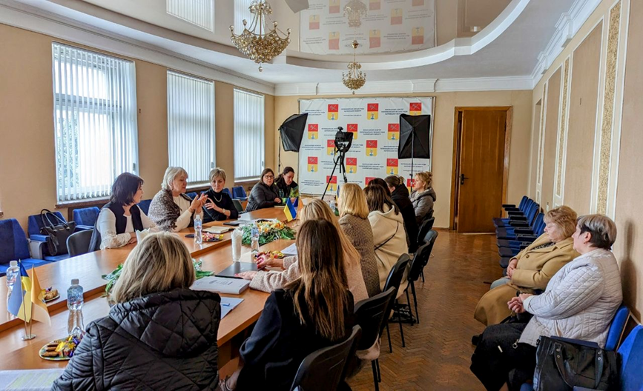
Догляд вдома
Посадові інструкції не відповідають вимогам типової кваліфікаційної характеристики посади «Соціальний робітник», відповідно до наказу Мінсоцполітики від 29 03 2017 № 518 Довідник кваліфікаційних характеристик професій працівників “Випуск 80” “Соціальні послуги”, ст. 53;
Соціальні робітники неналежним чином забезпечені транспортними засобами;
Соціальним робітникам бракує базових знань стосовно сучасного законодавства та медицини, у галузі психології;
Послуга паліативного догляду у 8 пілотних громадах відсутня;
В 4 пілотних громадах є послуги стаціонарного догляду;
Послуги в 8 пілотних громадах надаються як за плату, так і безоплатно.

Slide 32

Догляд вдома: Доступність
*Послуга догляду вдома значною мірою є доступною для мешканців громад, які входять у категорію отримувачів такої допомоги;
Чинники:
Взаємодія ЦНСП/Терцентрів із відділами соціального захисту населення виконавчих комітетів відповідних рад, місцевою владою сіл і селищ, медичними закладами.
Активне розміщення інформації про соціальні послуги в ЗМІ, на сайтах, в Інтернет-мережах, старостинських округах.
Налагоджена взаємодія працівників ЦНСП/Терцентрів із представниками громадських, релігійних організацій.
Активна взаємодія старост із соціальними робітниками, які мешкають і працюють в селах і селищах.
За результатами опитування споживачів послуг в громадах, як тривалість відвідувань так і частота відвідувань соціальним працівником клієнтів незначно зменшилася за часів війни, порівняно із показниками до війни.

Slide 33

Бар’єри у доступності
Сільські мешканці обмежені у доступі до послуги натуральної допомоги, зокрема, ремонтних, перукарських та інших видів послуг, що зазвичай надаються іншими спеціалістами закладів;
Складнощі зі збиранням пакету документів, процедури їх подачі для прийняття рішення щодо надання послуги догляду вдома. Збір необхідних документів займає багато сил і часу. Оформлення документів може потребувати особистої присутності, що є перешкодою для малорухомих отримувачів послуги.
Перешкодою для отримання послуги є врахування фактів реєстрації родичів за місцем проживання потенційного отримувача (-ки).
Логістичні проблеми, відсутність транспорту та допоміжних знарядь, відсутність вузьких спеціалістів – зокрема, медиків та ремонтників, обмеження робочого часу для надання емоційної та психологічної підтримки підопічним.
Послуга паліативного догляду відсутня у 8 громадах.
Послуга стаціонарного догляду надається у 4 пілотних громадах.

Slide 34

Відповідність послуги догляду потребам
Найпоширеніші заходи, які отримували респонденти впродовж останнього перед опитуванням місяця, включені до Державного соціального стандарту «Соціальна послуга догляду вдома» і відповідають йому:
Придбання і доставка продовольчих і промислових товарів;
Косметичне або вологе прибирання;
Винос сміття;
Приготування іжі;
Чистка раковин і унітазів;
Чистка газових плит і каструль;
Оплата комунальних послуг;
Розпалювання печі;
Піднесення вугілля, дров;
Розчистка снігу, прибирання подвір’я, доставка води з криниці.

Slide 35

Відповідність послуги догляду потребам
Найменш поширені заходи, які отримували респонденти впродовж останнього, перед опитуванням, місяця, включені до Державного соціального стандарту «Соціальна послуга догляду вдома» і відповідають йому:
Допомога в самообслуговуванні при проведенні гігієнічних процедур (умивання, розчісування, чистка зубів, обрізання нігтів, гоління, обтирання, купання, одягання/роздягання, зміна натільної і постільної білизни, користування туалетом, тощо);
Допомога у користуванні сечо- чи калоприймачами, у користуванні туалетом;
Супровід при відвідуванні аптеки, поліклініки та інших установ;
Психологічна підтримка (бесіди, спілкування, мотивація до активності);
Допомога в забезпеченні технічними засобами реабілітації;
Спостереження за станом здоров'я;
Допомога в ремонті житлових і господарських робіт у будинку, ремонт взуття, допомога в отриманні послуг інших фахівців і служб.

Slide 36
Догляд вдома:
Рівень задоволеності
Переважна більшість отримувачів послуги догляду вдома цілком задоволені якістю та періодичністю обслуговування;
Переважна кількість респондентів вважає, що послуги, які вони отримують, повністю задовольняють їх потреби, поодинокі відповіді – скоріше задовольняють;
Соціальні робітники і адміністрація ЦНСП/Терцентрів вважають, що перелік соціальних послуг, які надаються, в цілому відповідає переліку заходів, що складають зміст послуги догляду вдома відповідно до стандарту, та задовольняє сьогоденні потреби клієнтів.

Slide 37
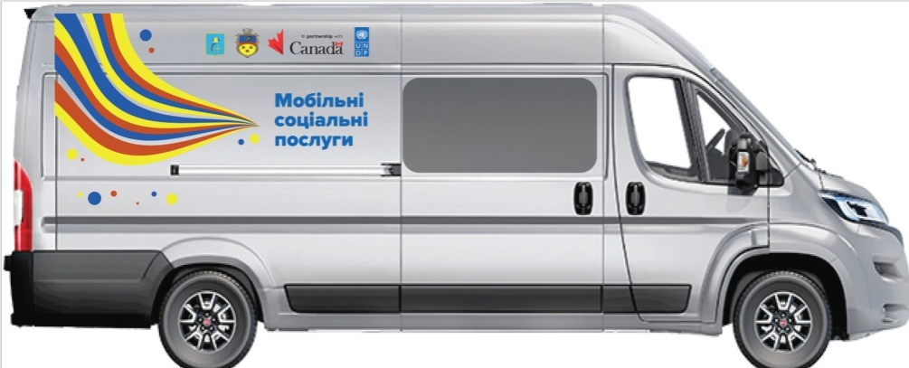
Попит на послуги Мобільної соціальної служби з догляду вдома і паліативного догляду
Представники/-ці адміністрацій та соціальні робітники/-ці ЦНСП/Терцентрів оцінюють попит на послуги Мобільної служби як великий.
В селах збільшення доступу до послуги догляду вдома, і особливо послуги натуральної допомоги, є дуже актуальним.
Пріоритетними локаціями для роботи Мобільної служби мають бути села і селища.

Slide 38

Попит на послуги Мобільної соціальної служби
Найбільш затребуваними послугами МСС є:
послуги медсестер і налагодження ефективної взаємодії з Центром ПМСД для виклику сімейного лікаря;
послуги психолога;
ремонт каналізації, водопроводу, електропроводки, тощо;
будівельно-ремонтні роботи (ремонт парканів, дахів, внутрішніх приміщень домівок, квартир);
послуги різноробочого (косіння трави, прибирання снігу, заготівля дров, забезпечення вугілля, тощо);
прання речей;
послуги перукаря;
послуги швачки;
транспортні послуги (з метою відвідування лікарні, юриста, тощо);
соціальне таксі.

Slide 39
Оцінка готовності пілотних громад до впровадження МСС
На період завершення проєкту в Вознесенській та Нововодолазькій громадах завершується робота зі створення умов для роботи МСС (готуються до затвердження розроблені проєкти нормативно-правових актів, введення додаткових посад, призначення керівника МСС).
В Ніжинській, Михайло-Коцюбинській, Коропській, Чернеччинській, Білопільській громадах повністю завершена робота зі створення умов для забезпечення роботи ММС.

Slide 40
Висловлюємо подяку пілотним громадам за здійснену вагому та кропітку роботу щодо удосконалення системи соціального захисту, організації та надання соціальних послуг!

Slide 41
Дякую!

